Slide 1

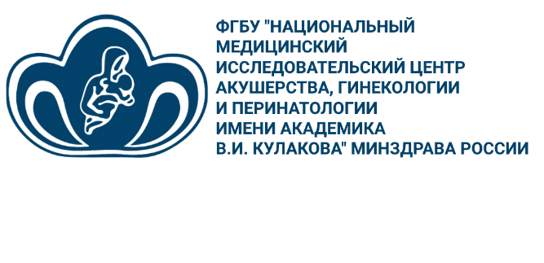

Применение полноэкзомного секвенирования в диагностике причин неиммунной водянки плода
Большакова А.С., Шубина Е., Толмачева Е.Р., Масленников Д.Н., Люшнина Д.Г., Саделов И.О., Зарецкая Н.В., Барков И.Ю., Докшукина А.А., Трофимов Д.Ю.
E-mail: a_bolshakova@oparina4.ru
Санкт-Петербург, 12-15 мая 2025г

Slide 2
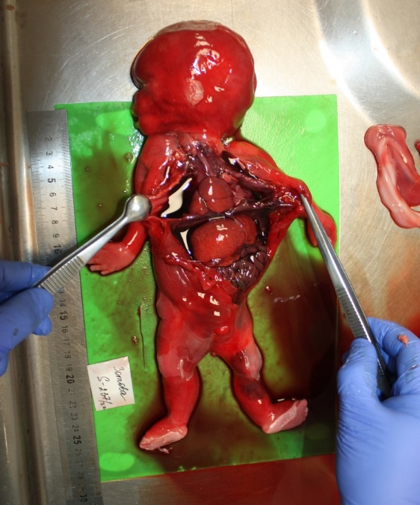
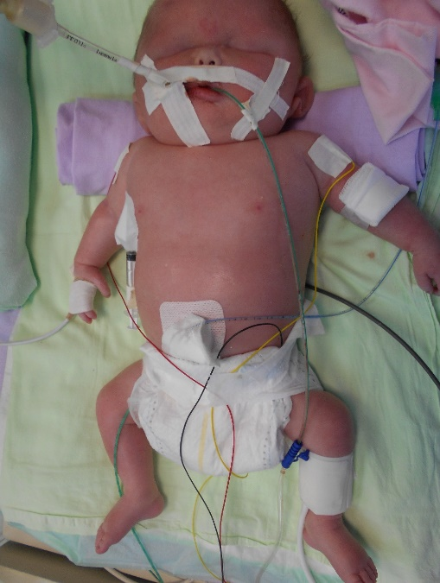
Актуальность и цель
Неиммунная водянка плода (НИВП) - состояние, характеризующееся патологической перегрузкой и вследствие этого скоплением жидкости в полостях и мягких тканях плода в отсутствие аллоиммунной сенсибилизации к эритроцитам
Распространенность НИВП составляет 1:1700 – 1:3000 беременностей
Среди беременных с НИВП наблюдается высокий риск неблагоприятных исходов, показатели перинатальной смертности достигают 70 %
В более ранних исследованиях к одному их важнейших этиологических факторов НИВП относили инфекцию матери и плода
Цель работы- оценить возможности технологии полноэкзомного секвенирования в диагностике причин НИВП для оптимизации тактики ведения беременности
Плод и новорожденный с НИВП

Slide 3
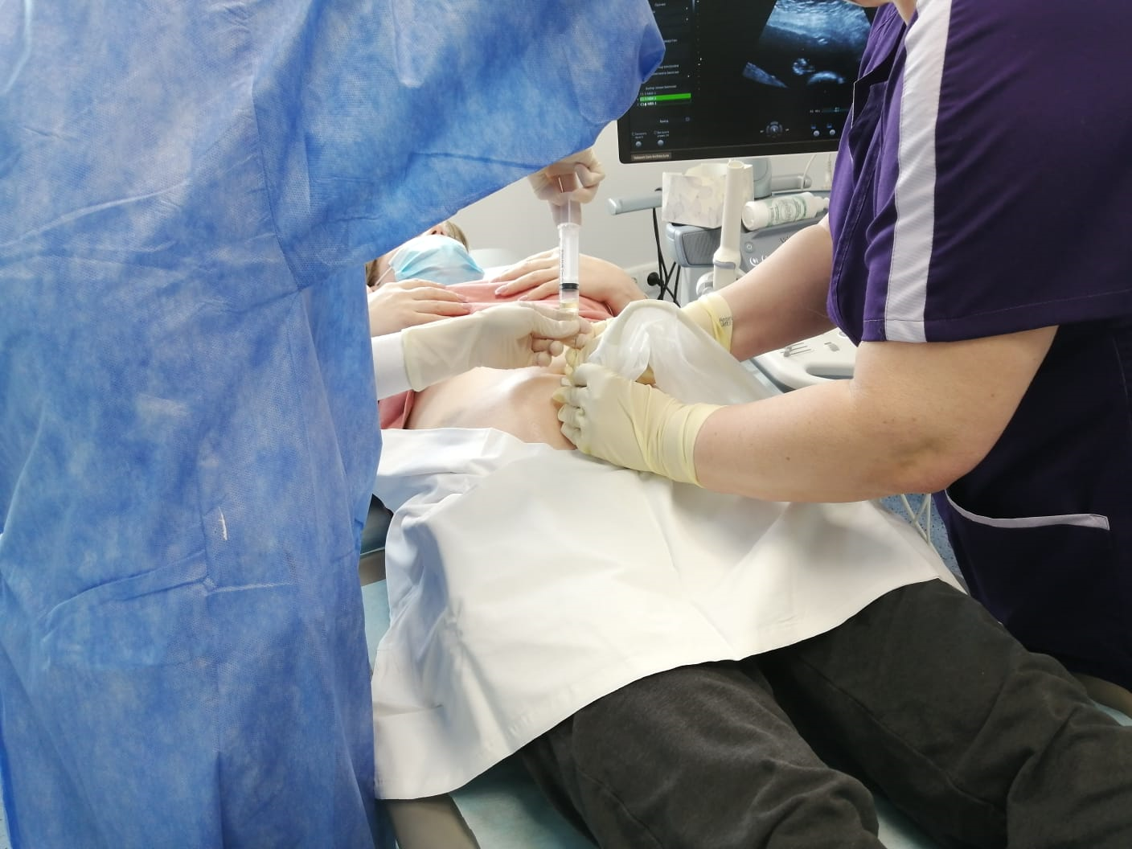
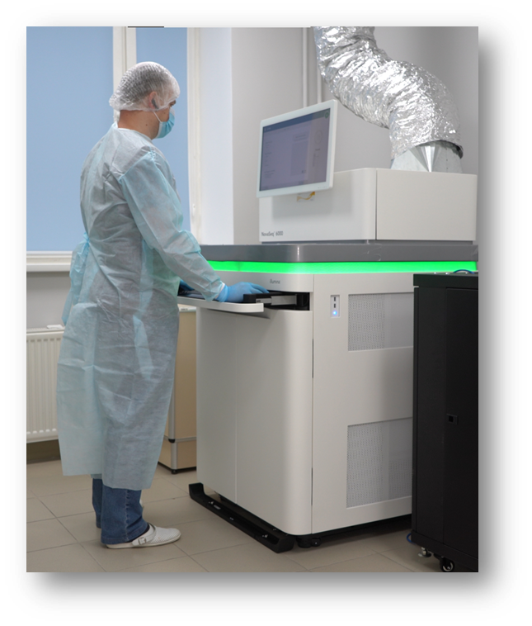
Материалы и методы
В исследование включены 44 пациентки с одноплодной беременностью
Критериями исключения являлись: хромосомная патология плода (по результату молекулярного кариотипирования на ДНК-микроматрицах), нарушения ритма сердца плода, наличие объемных образований у плода, хориоангиома плаценты и декомпенсированные соматические состояния матери
Полноэкзомное секвенирование (WES) проводилось по ДHK амниотической жидкости или биоптата тканей плодов на платформе Illumina NovaSeq 6000
В 16 случаях WES проведено в формате ,, ТРИО” (плод и родители)
В большинстве случаев для валидации результатов использовали секвенирование по Сэнгеру
Интерпретация данных WES проводилась, опираясь на рекомендации, разработанные ACMG, российское руководство и методические рекомендации «Применение высокопроизводительного секвенирования и молекулярного кариотипирования на микроматрицах в пренатальный период»
Проведение амниоцентеза в малой операционной
Система секвенирования, используемая в исследовании

Slide 4
Результаты
Исходы беременностей с НИВП
Группы заболеваний среди диагностированных причин НИВП
Патогенные/вероятно патогенные варианты, являющиеся причиной НИВП (n=20)
Болезни обмена веществ (гены: GBA, NPC1, GUSB, CTSA)
Сердечно-сосудистые заболевания (гены: MYH7,TNNC1,SCN5A)
Живорождение (n=7,35%)
Прерывание беременности (n=7,35%)
Антенатальная гибель (n=6, 30%)
Неонатальная смерть (n=3,15%)
Синдром Кабуки (ген KMT2D)
Нет генетического диагноза (n=24)
Миопатия (ген ACTA1)
Живорождение (n=14,58%)
Прерывание беременности (n=4,17%)
Антенатальная гибель (n=6, 25%)
РАСопатии (гены: PTPN11, KRAS, RIT1, SOS1,RASA1,RAF1,HRAS,LZTR1)
Неонатальная смерть (n=4,17%)

Slide 5
Выводы
В 45,5% случаев (20/44) по данным WES выявлены патогенные и вероятно патогенные варианты, объясняющие причину НИВП, что позволило:
оптимизировать дальнейшую тактику ведения беременности
в некоторых случаях своевременно начать лечение плода/новорожденного
оценить риски для последующего деторождения в отягощенных семьях
Благодарности коллегам
Институт репродуктивной генетики: Цабай П.Н.,к.м.н. Донников А.Е., Гольцов А.Ю., Тюнина Т.Ю., к.б.н. Кузнецова М.В., к.м.н. Екимов А.Н.
2-е акушерское отделение патологии беременности: д.м.н. Тетруашвили Н.К., к.м.н. Набережнев Ю.И.
Отделение хирургии новорожденных: к.м.н. Подуровская Ю.Л., к.м.н. Буров А.А., к.м.н.Дорофеева Е.И.
Отделение ультразвуковой и функциональной диагностики: д.м.н. Костюков К.В., к.м.н. Ерёмина О.В., д.м.н. Гасанова Р.М., к.м.н. Яннаева Н.Е.
Зам.директора по научной работе: д.м.н. Дегтярев Д.Н.

